Slide 1
タイトル未定
錬金術師か魔法使いが主人公の3Dアクションパズルゲーム
死光虫がしんみりしてたのでかわいくポップな世界観で
ローポリでも全然いい
ブロックを生成して謎解きしつつ進む
参考にしたいゲームは Qとかゼルダ、ハコボーイ
ステージ制にすると死光虫と被るので今回は区切られたマップを進む感じ
ゼルダっぽい雰囲気を目指したい
死光虫でやったことはここでもやりたい
（ポーズ、チュートリアル、図鑑）
完成度を求めるならちょっとしたシナリオも書きたい（時間がないならいらない）

Slide 2
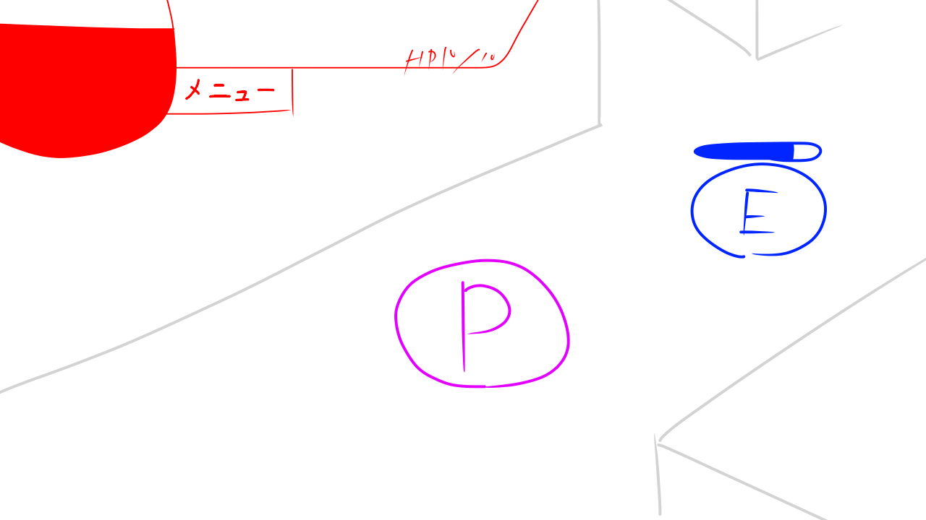
ゲーム画面案
アクションモード
左上に残りマナ
→箱を出せる最大数
上限を超えて箱を出そうとすると
古い方から消滅する
最終的に同時に出せるのは10個くらい？
プレイヤーをクリックしてドラッグで移動
それ以外をドラッグでカメラ移動？
右クリックでクリエイトモードへ移行？
UI配置が死光虫と被ってるので本番でしっかり考える
特にメニューボタンの押しやすさ
鍵とかを持っている場合所持数をどこに表示する？
ブロックに近づいてクリックで持ち上げる＆置く（移動しながらだと投げる）
マウス操作で移動＆カメラワーク（詳細の操作感はもうちょっと考える）

Slide 3
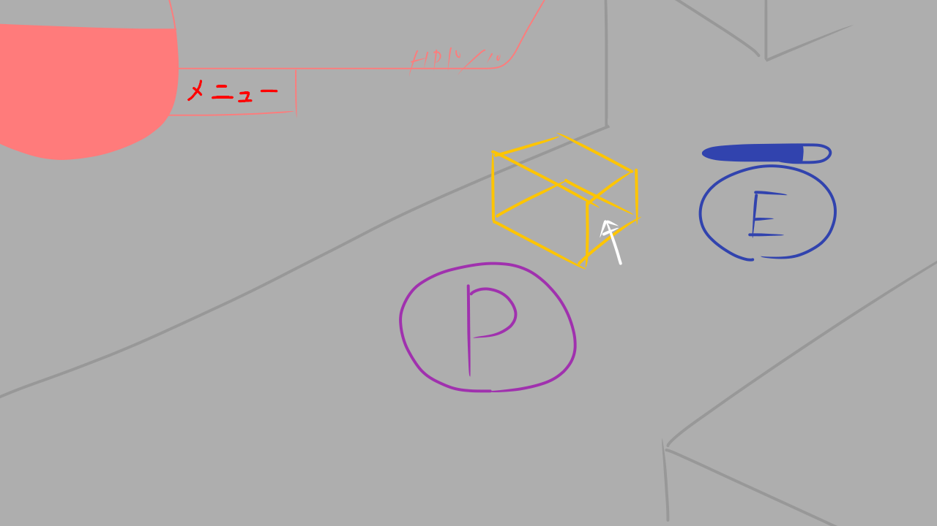
クリエイトモード
クリエイトモード中は時間が止まる
クリックした場所にブロックが出現し
面をドラッグするとブロックをいじれる
ブロックを単クリックで素材変更（？）
この状態でもドラッグでカメラ移動可能
クリエイトモード終了時点でブロックが生成される
操作が難しそうなので説明に気を遣おう！
マウスを使って簡易モデリング
生成するオブジェクトの材料を変更できる機能 普通のブロック以外は消費マナが大きい
・普通のブロック
最初から使える 水に沈む 軽い 壊れやすい 燃えない 電気を通さない 溶岩に浮かぶ
・木製
水に浮かぶ 燃える 電気を通さない 軽い
・金属
水に沈む 重い 丈夫 電気を通す 電気を引き付ける 燃えない 溶岩に触れると消滅

Slide 4
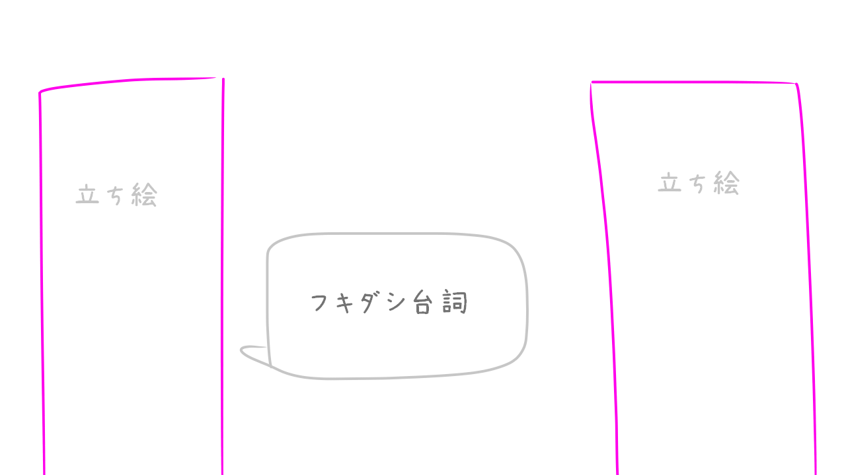
会話UI
ファンタジー世界観なので
会話もよくあるファンタジーUI
もうちょっとオシャレというか魔法感は足したい
ログ機能、早送り機能があると便利
頼りになるフォロワーがいるので
その人に立ち絵を依頼しようかなーと
無理なら自力で描くか立ち絵なしのUIを考えます
装備（必要ないかもしれないし、アクション苦手な人には必要かもしれない）
生成画面と装備画面が必要
素材を集めて装備を作る
装備生成機能があることで寄り道にメリットが生まれる
難しい場所にレアな素材および装備を置いたりできる
せっかく錬金術師だから装備のステータスも自由度高めにしたい
固定枠の材料だけでなくプレイヤーが自由に決められる材料の枠もあり
そこで選んだ材料によって完成する装備のステータスが上下したりスキルがついたりするとか

Slide 5
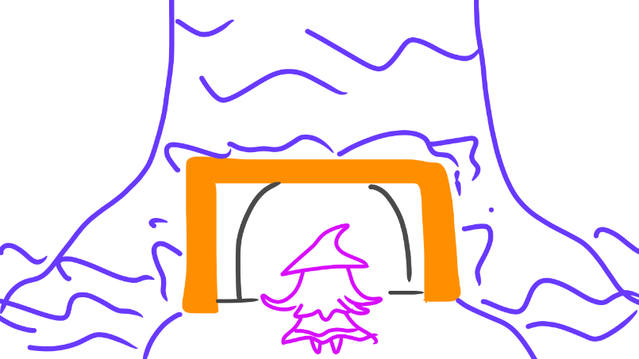
ギミック案
滝があったら屋根を作って通れるようにする
器型のブロックを作って水を運ぶ
（流体表現が難しそうだけど）
坂道を作って水を流す
ブロックで流れを変える
コの字型ブロックを置く

Slide 6
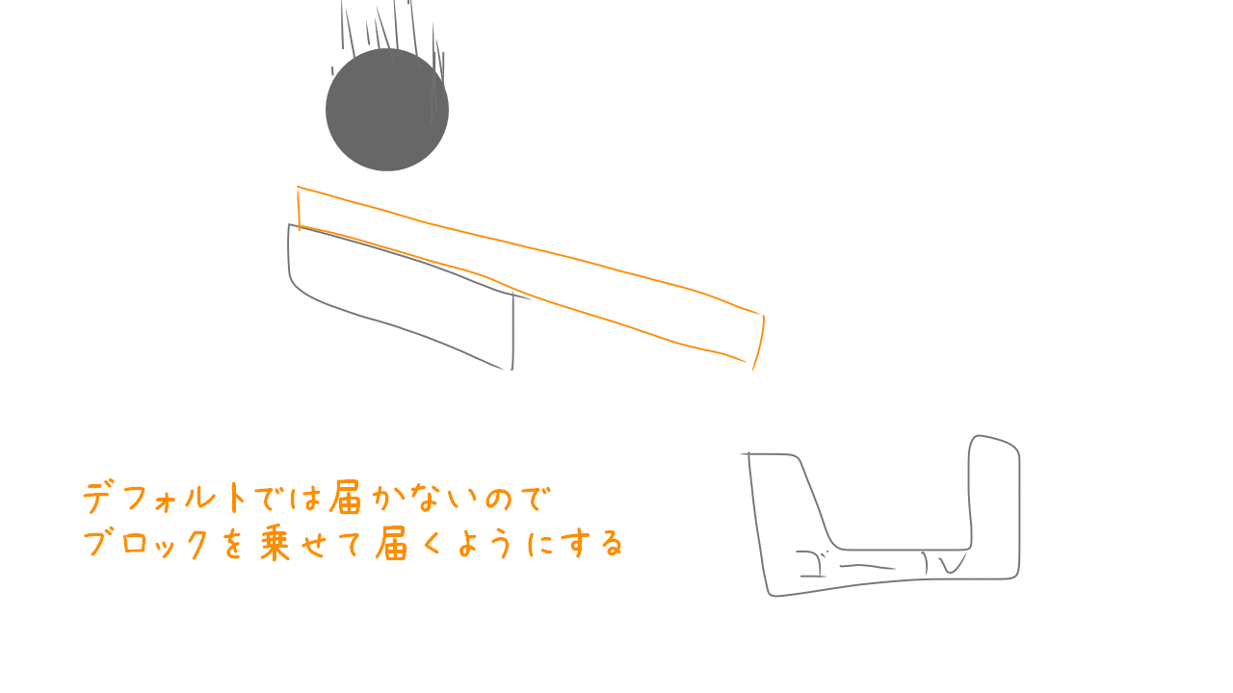
ボールを指定の場所まで誘導する
歯車が欠けていたら生成して埋める
十字くらいの歯車なら作れるはず
他にも足りないものを生成して埋める
空気読みっぽい謎解き
いつぞやのゼルダにあった気がするし
Qでもたまにある謎解き
ボール誘導系だけでかなりの
問題が作れると思います

Slide 7
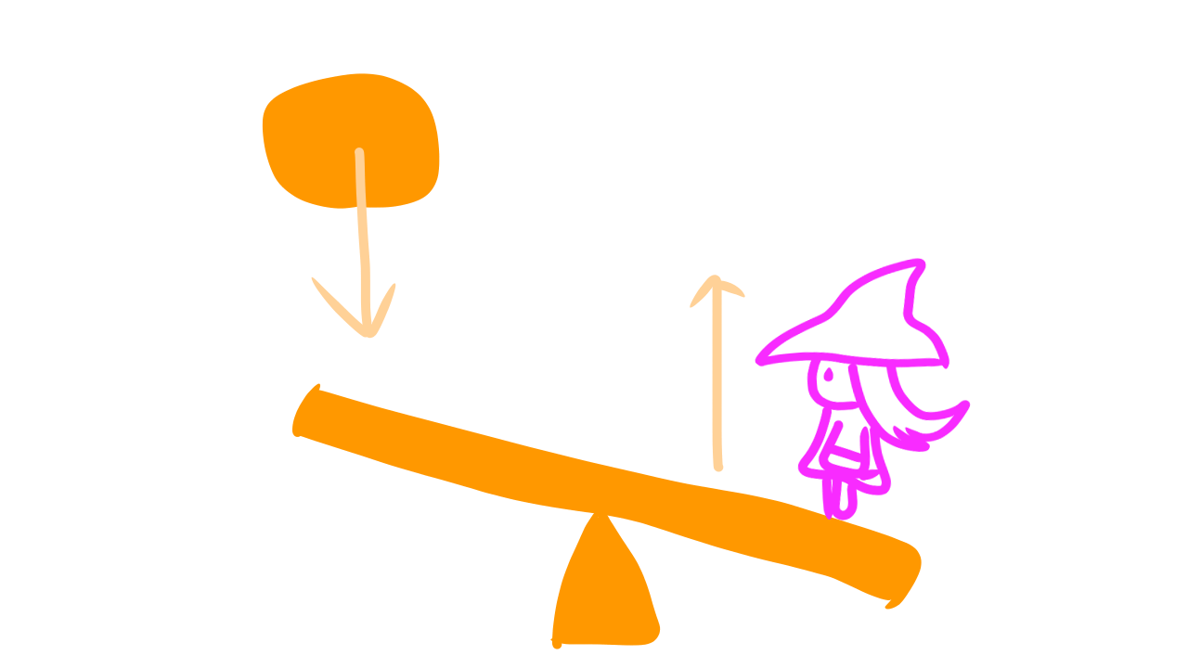
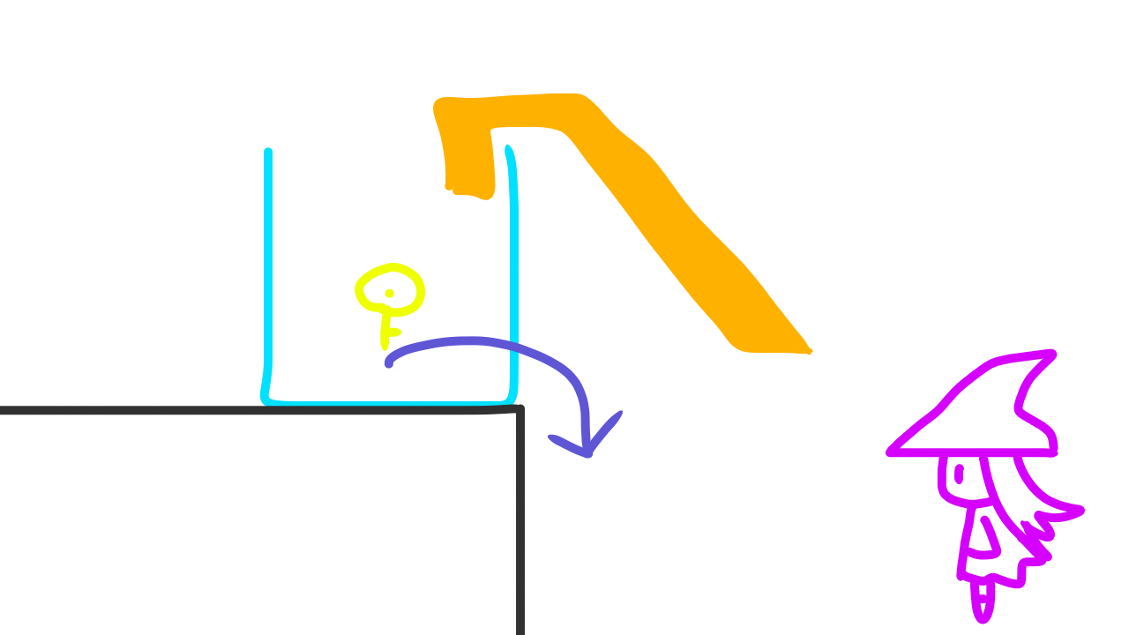
三角と板のブロックを作ってシーソージャンプ
取れない場所にある物をひっくり返して取る
Qにもあったギミック
重いものを乗せると高く飛べる
これもQのギミック
カギ状のブロックをひっかける

Slide 8
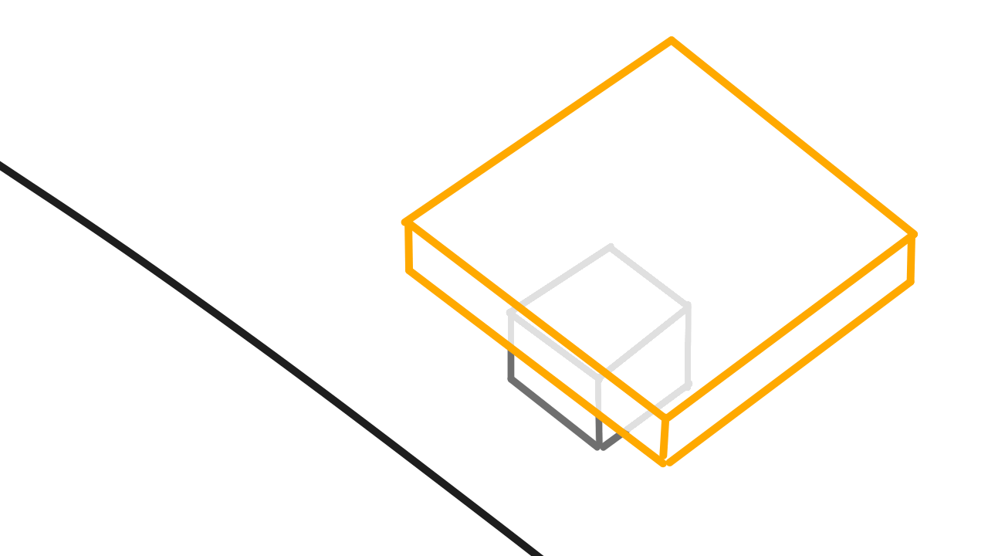
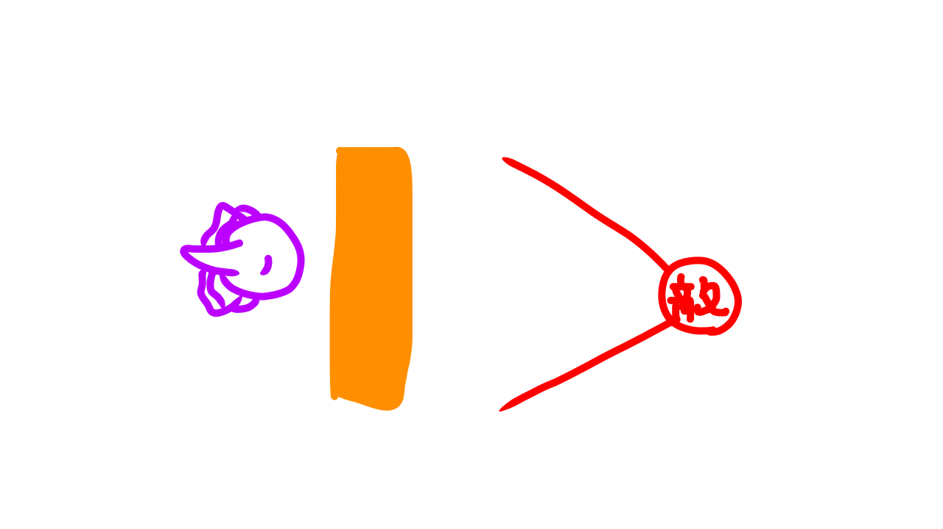
狭い足場に広いブロックを乗せて乗りやすくする
ステルス用の壁として使う
アクションが苦手でも
頭を使えばクリアできる内容を目指す

Slide 9
溶岩の上にブロックを浮かべて渡る（木製ブロックは燃える、金属ブロックは溶ける）
重い金属のブロックを水に沈めて水底のスイッチを押す
敵をブロックで押しつぶしたり投げつけたり
敵の攻撃を利用して木製ブロックを燃やす→持ち運んで攻撃に使ったり別の物を燃やしたり
電気を通す金属ブロックを置いて通電させる→明かりをつける
金属ブロックを置いて避雷針代わりにする
逆に電気を通さないブロックで敵の電気攻撃を防いだり電気床を渡ったりする
木製ブロックを水に浮かべて橋代わりに
2種類以上のブロックを組み合わせて解くギミック
ギミック優先でパズルや謎解き色を強めにする！

Slide 10
起きそうな課題
・操作感
モデリング場面はマウスの方が絶対操作しやすいのに
アクション場面はゲームパッドの方が操作しやすい
とはいえ場面を切り替える度にマウスとパッド持ち変えるのはストレス
全体をマウス操作にする方が遊びやすいか？
・流体表現
・頭は使うけど爽快感がなさそう
見た目的に爽快感のあるギミックを考える必要がある
オブジェクトをバカバカ壊したり？大きな機械を動かしたり？
・要素不足
ただ先に進むだけじゃなくてブロック生成を生かしたミニゲームとか必要
ギミックも不足しそう
・カメラワーク
見下ろし型とはいえ酔わないカメラワークに気を付けないといけない

